Slide 1
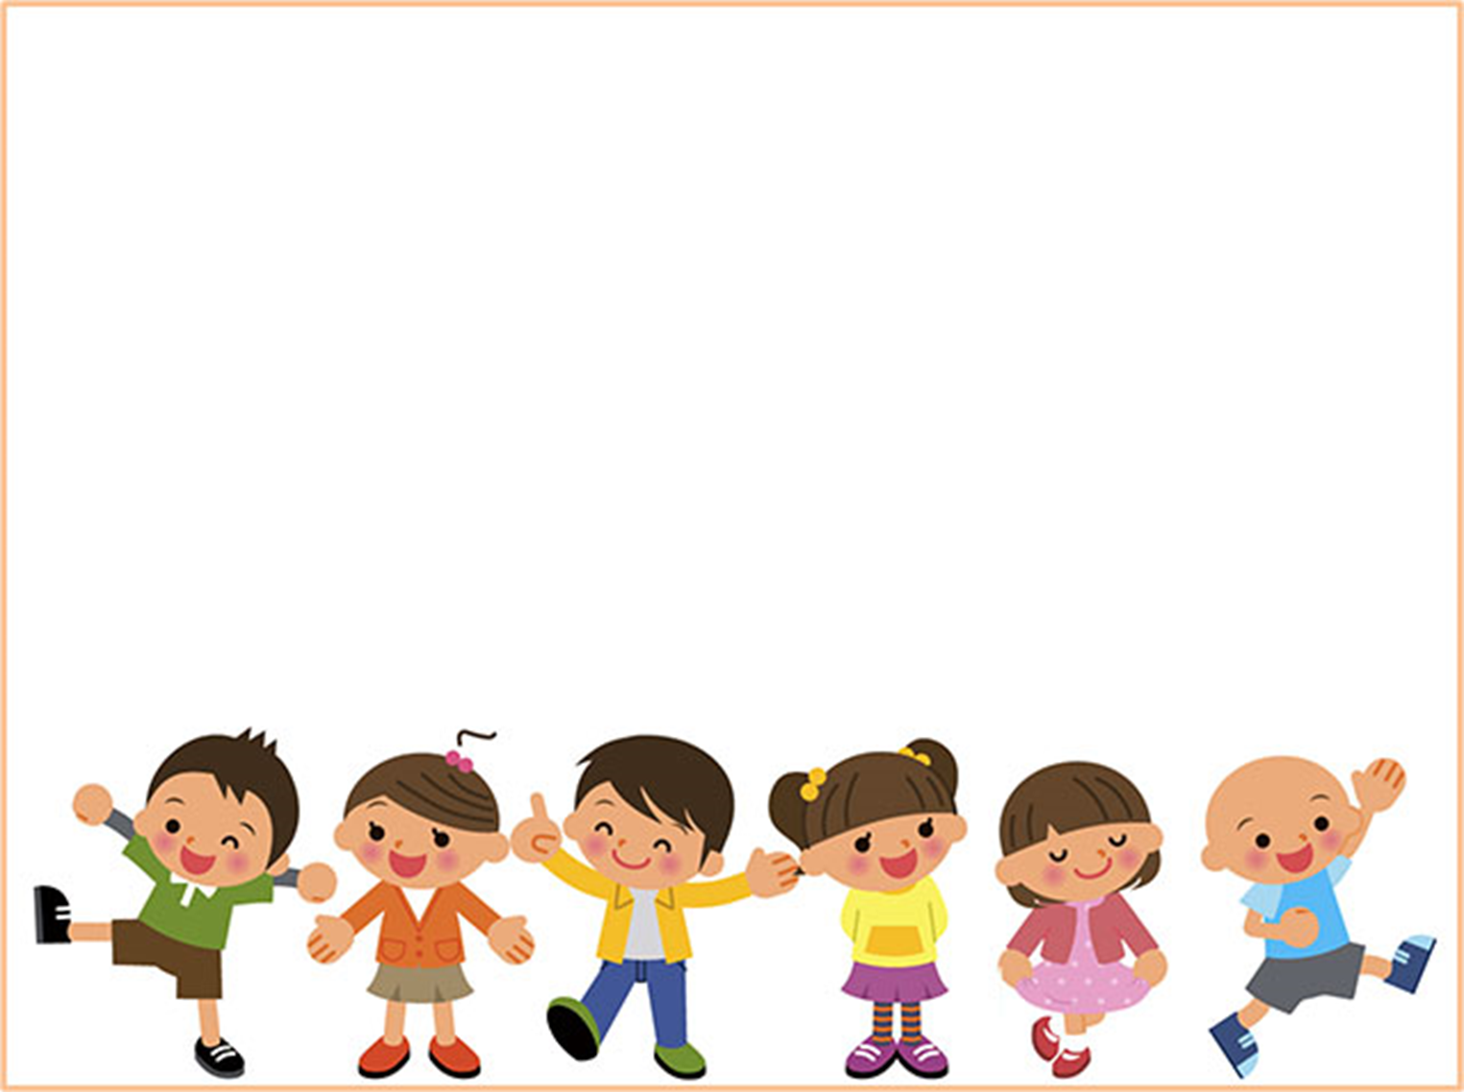

ỦY BAN NHÂN DÂN QUẬN LONG BIÊN
TRƯỜNG MẦM NON BỒ ĐỀ
GIÁO DỤC PHÁT TRIỂN NHẬN THỨC
Khám Phá: Tìm hiểu về mùa hè
Lứa tuổi: Mẫu giáo nhỡ (4-5 tuổi)
Giáo viên: Nguyễn Hà Linh

Slide 2
Cô và trẻ vận động bài hát “ Mùa hè đến”

Slide 3
Cho trẻ xem video cảnh sắc mùa Hè

Slide 4
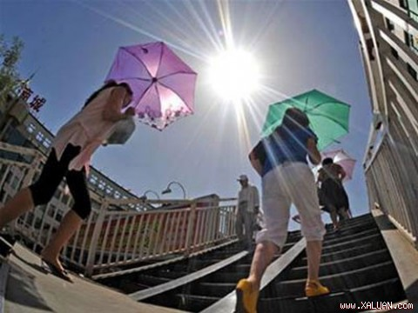
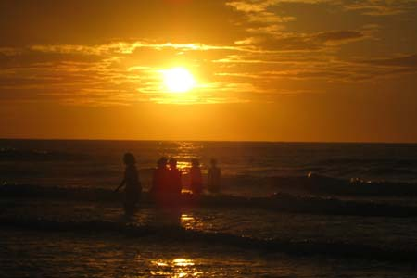
Thời tiết của mùa hè thế nào? Có nắng nóng không?

Slide 5
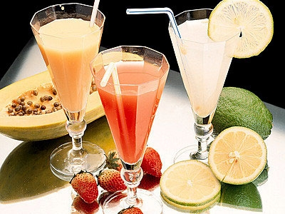
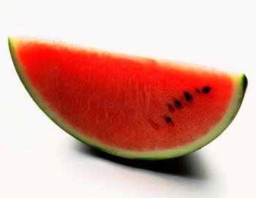
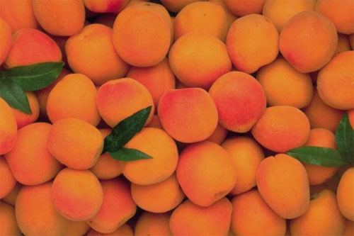
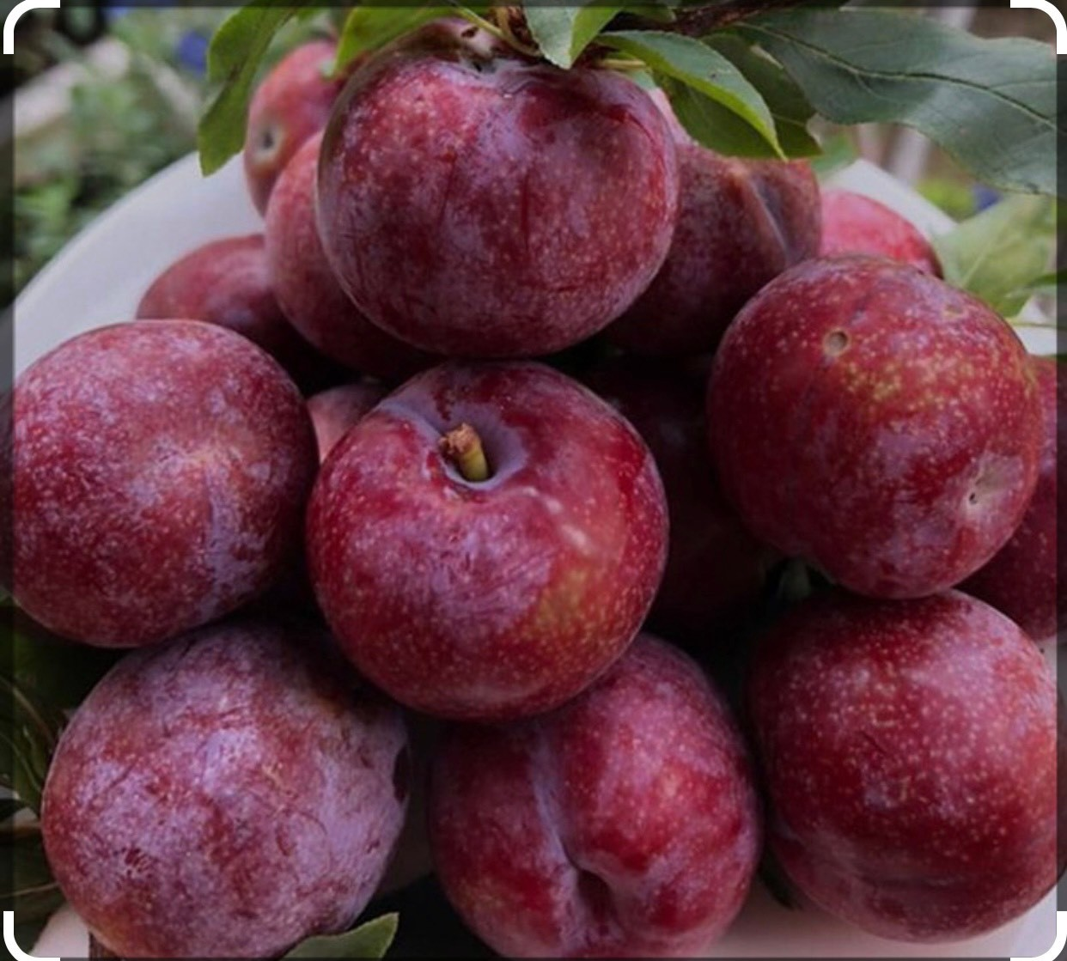
Mùa hè có những quả gì?

Slide 6
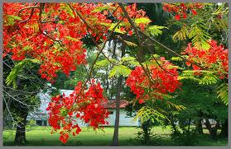
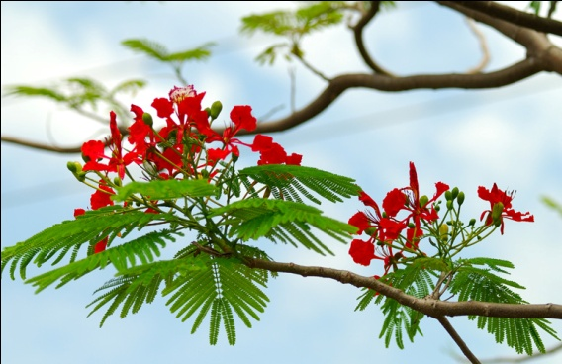
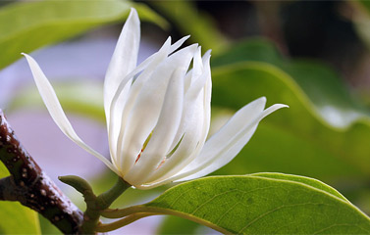
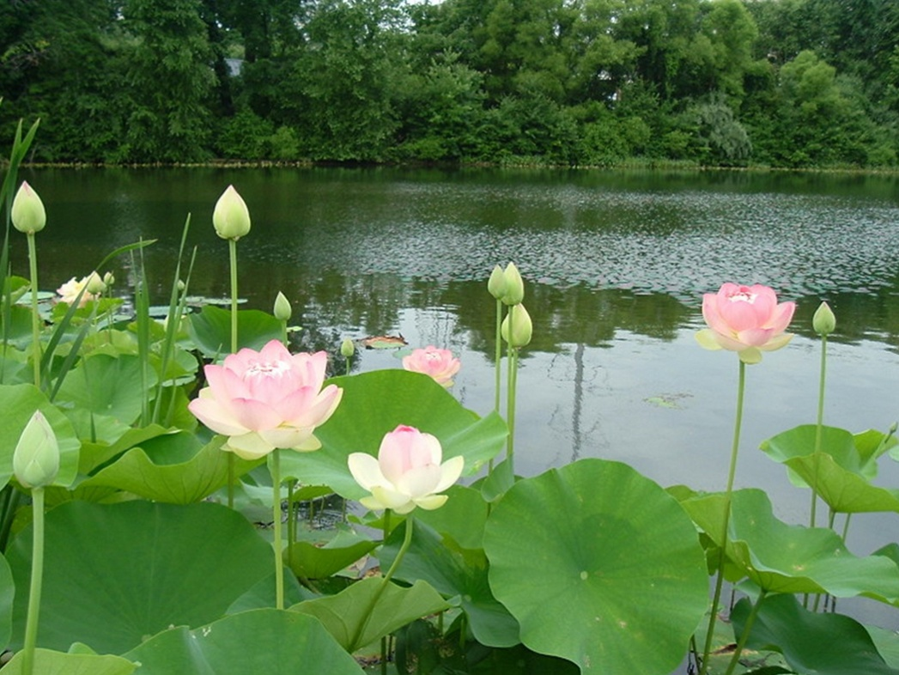
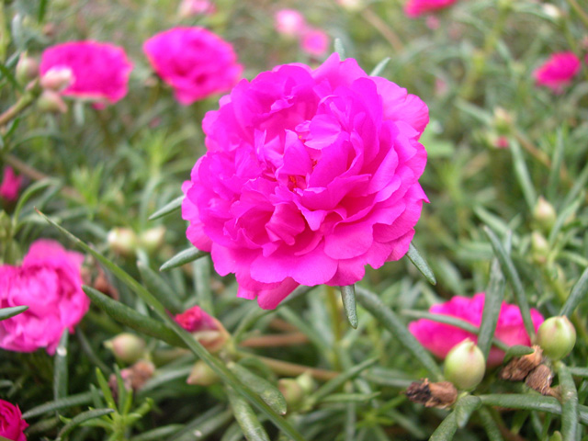


Slide 7
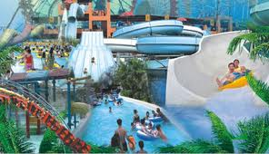
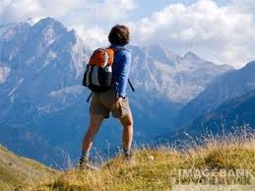
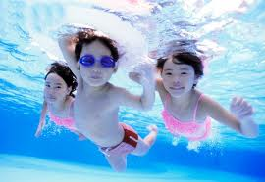
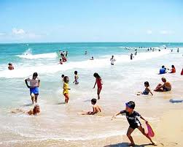
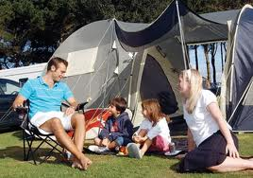
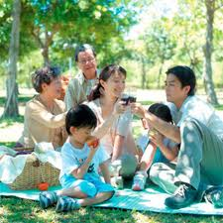
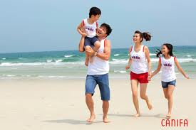
Các hoạt động diễn ra trong mùa hè

Slide 8

Kết luận mùa hè rất nắng và nóng, nhưng cũng rất đẹp vào mùa hè thì có rất nhiều các loại quả đặc trưng như mận, dưa hấu,…và các loại hoa như hoa phượng đỏ ,hoa sen. Không những thế mùa hè chúng ta được nghỉ hè một kì nghỉ dài và là thời gian để cả gia đình đi du lịch về quê với ông bà…
- Các con có thích mùa hè không?
- Vào mùa hè khi đi ra nắng các con nên làm gì?
Đúng rùi vào mùa hè khi ra ngoài thì
chúng ta cần đội mũ để không bị ốm nhé!

Slide 9
Trò chơi: Thi ai nhanh hơn
Trò Chơi: Đội Nào Nhanh

Slide 10
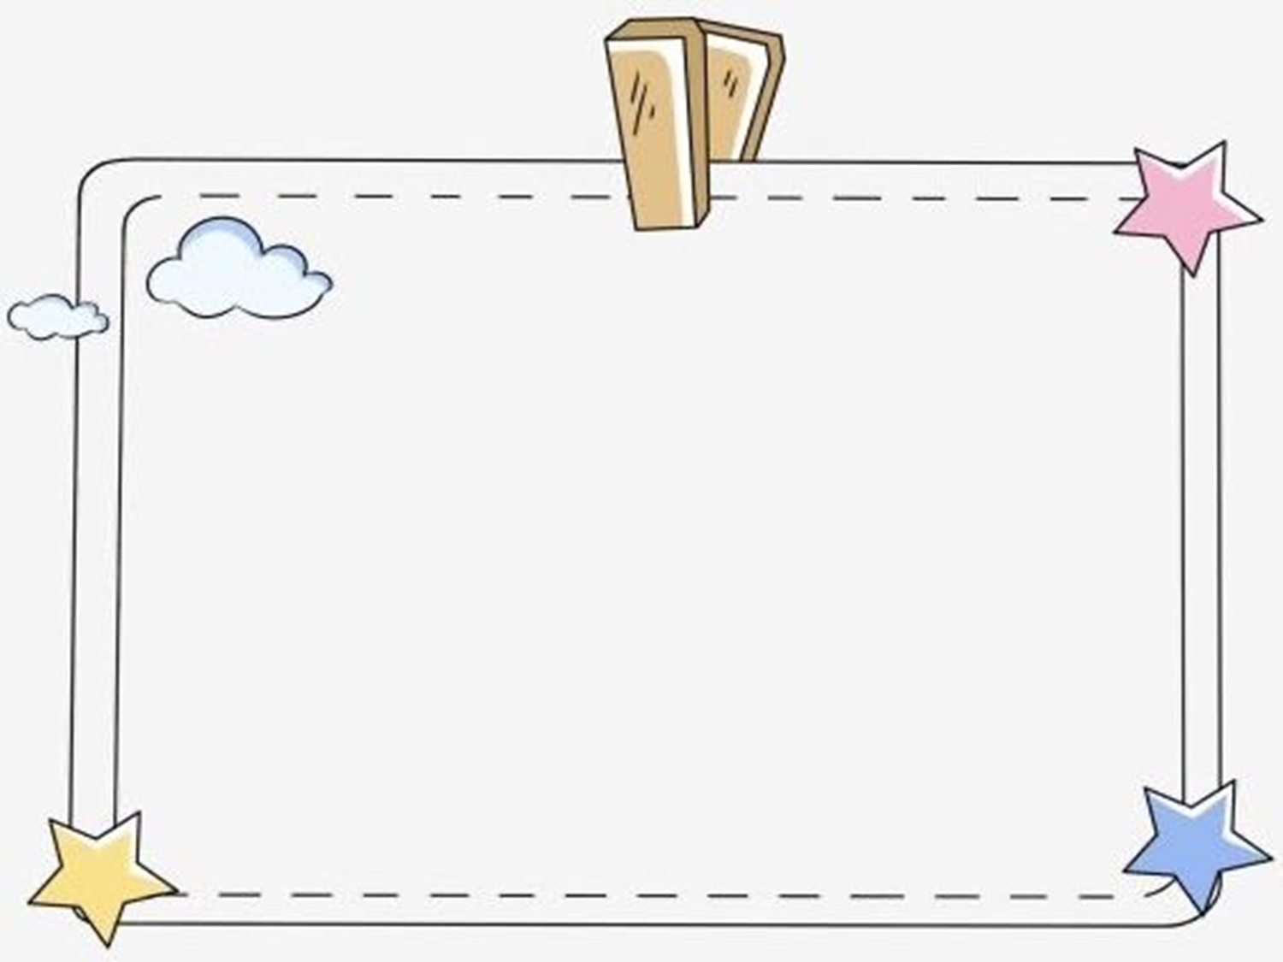
Giờ học kết thúc
Xin chân thành cảm ơn các cô và các bạn học sinh!

